Slide 1
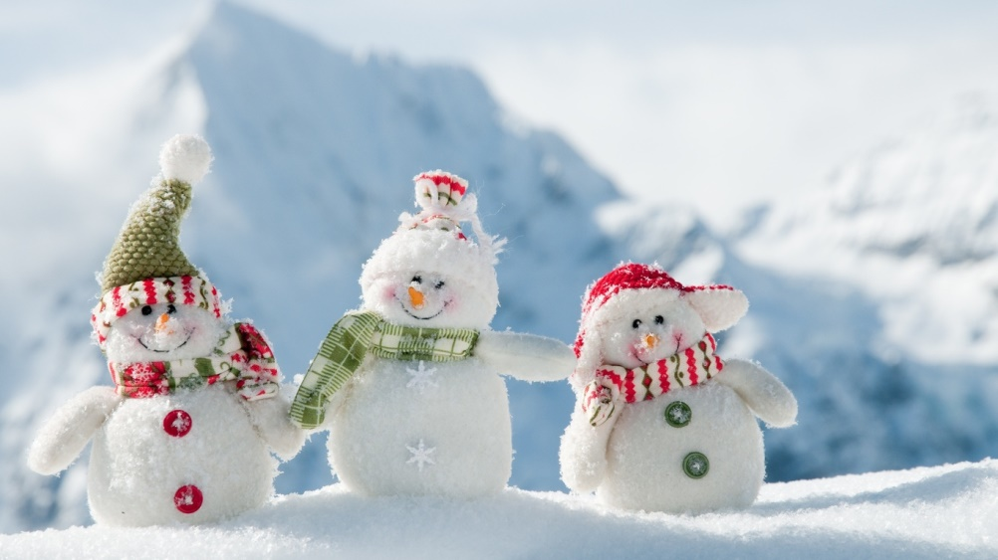
ЗИМНИЕ ЗАБАВЫ
Подготовили воспитатели: МБДОУ
«Детский сад № 22»
Спирина Анна Владимировна
Воробьева Евгения Викторовна
Возраст детей:
Средняя группа

Slide 2
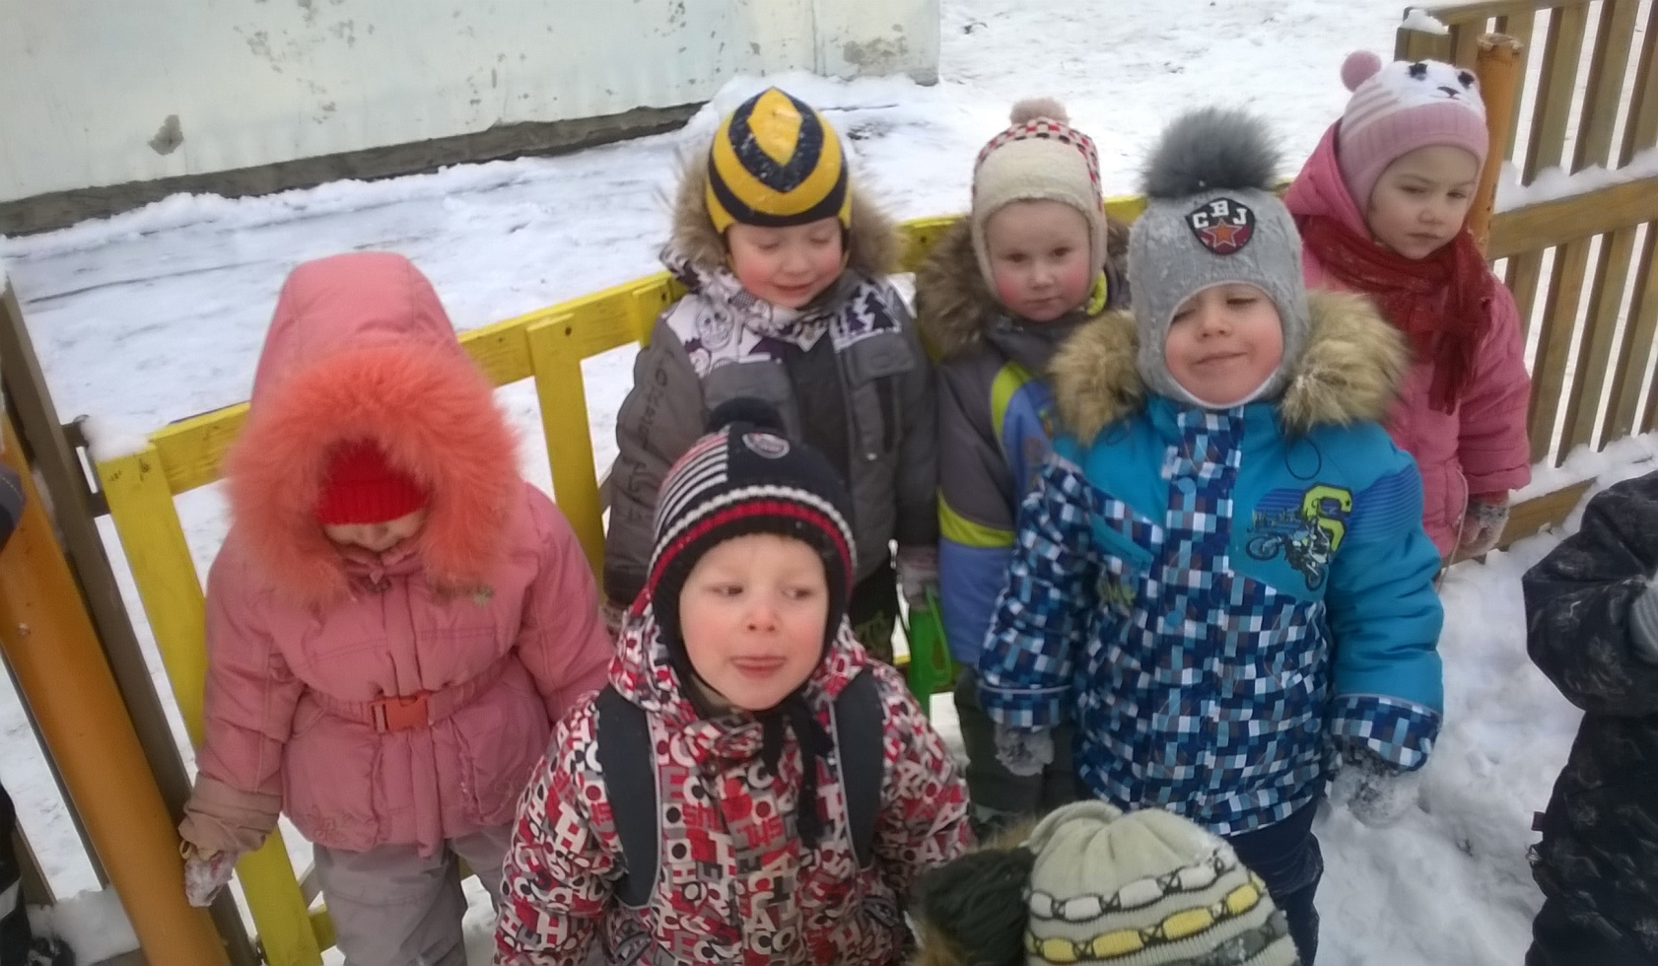

«Холодно, морозно нынче во дворе,
Так всегда бывает зимою в январе.
Что же детям делать, как же им гулять?
Просто надо в игры зимние играть!»

Slide 3
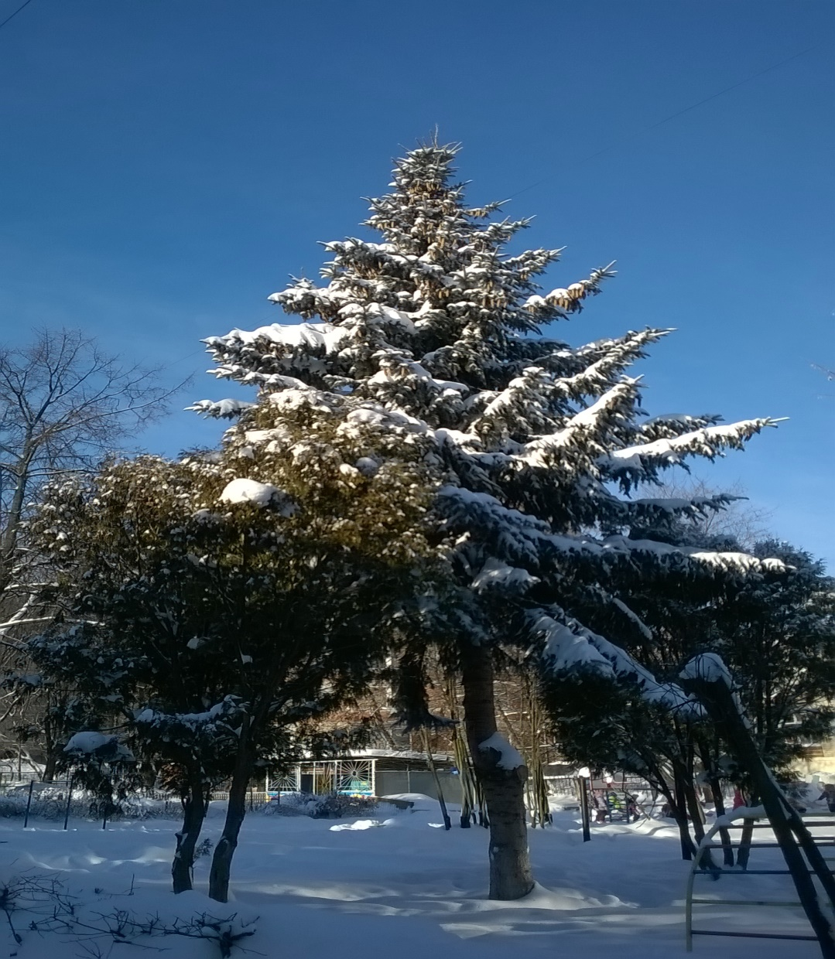

«Мы принесем густую ель
На праздник наш любимый,
Повесим бусы мы на ней
Вы узнаете зиму?»

Slide 4
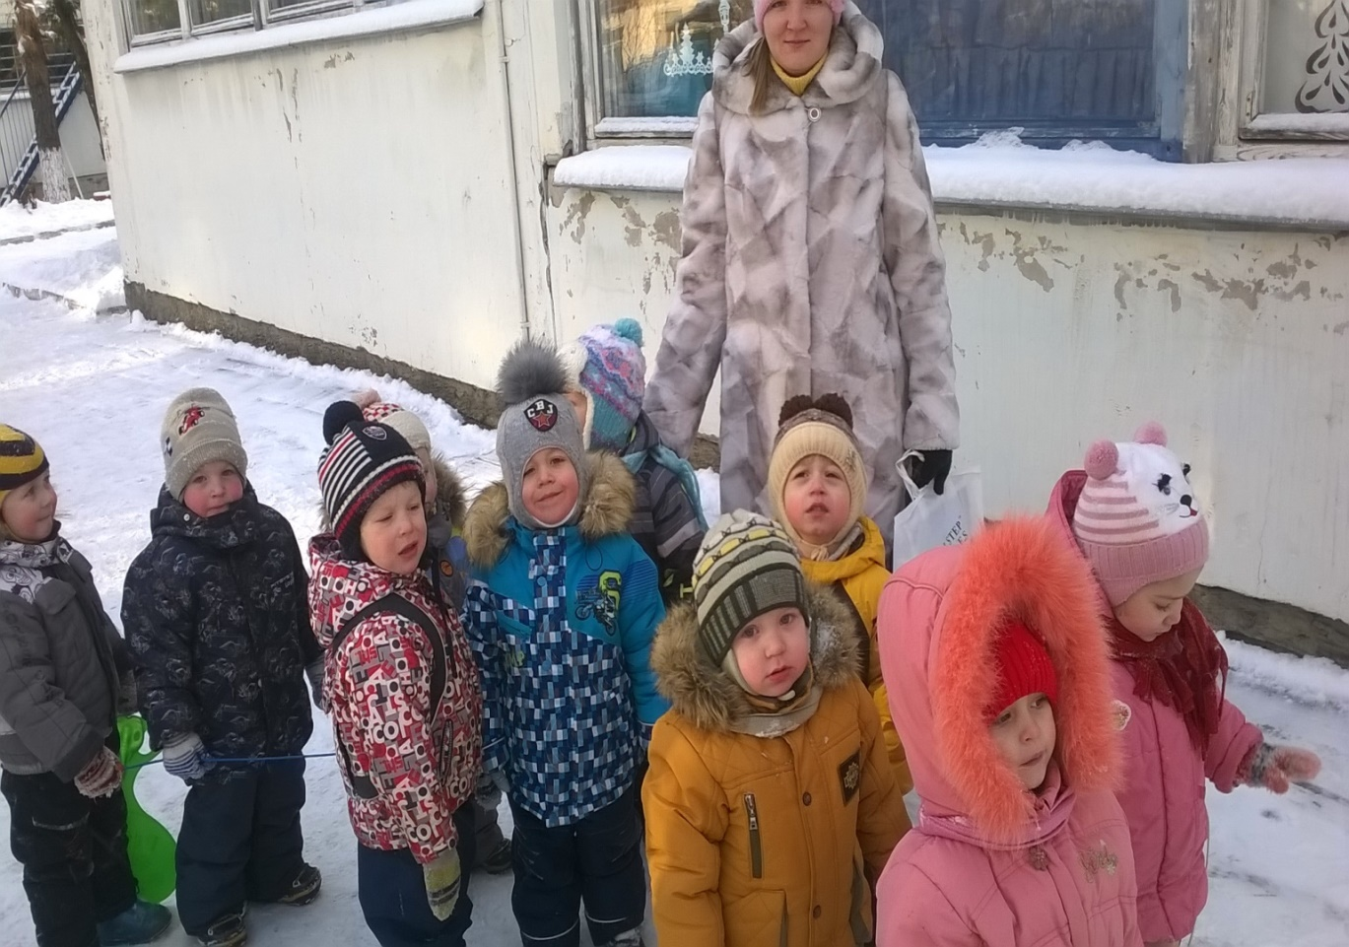
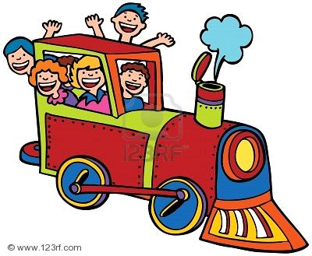
«Вот поезд наш едет, колеса стучат,
А в поезде нашем ребята сидят»

Slide 5

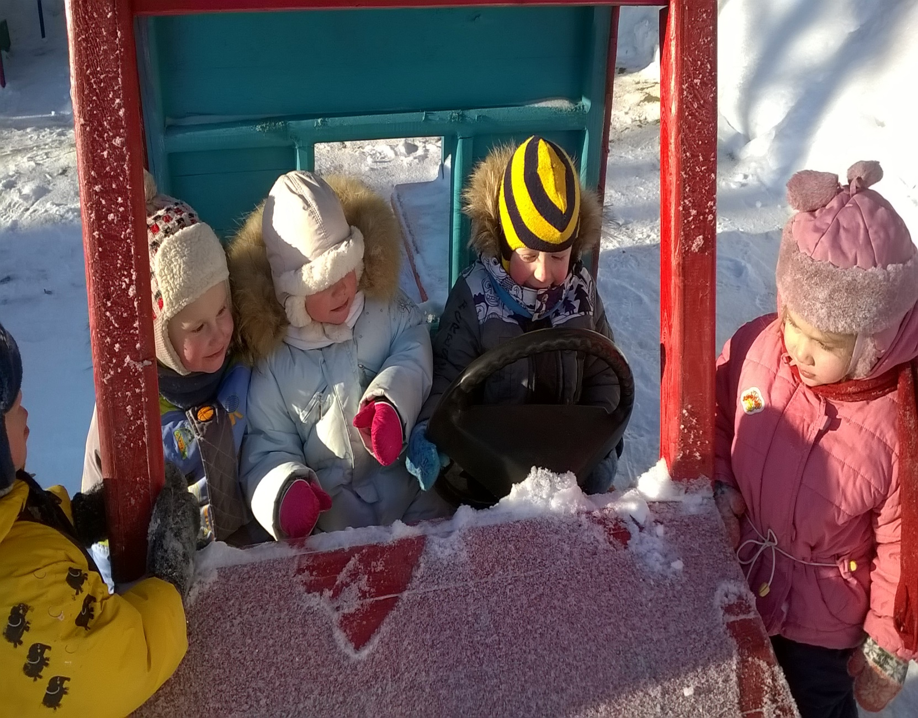
«Машина-машина идет, гудит,
В машине, в машине шофер сидит»

Slide 6

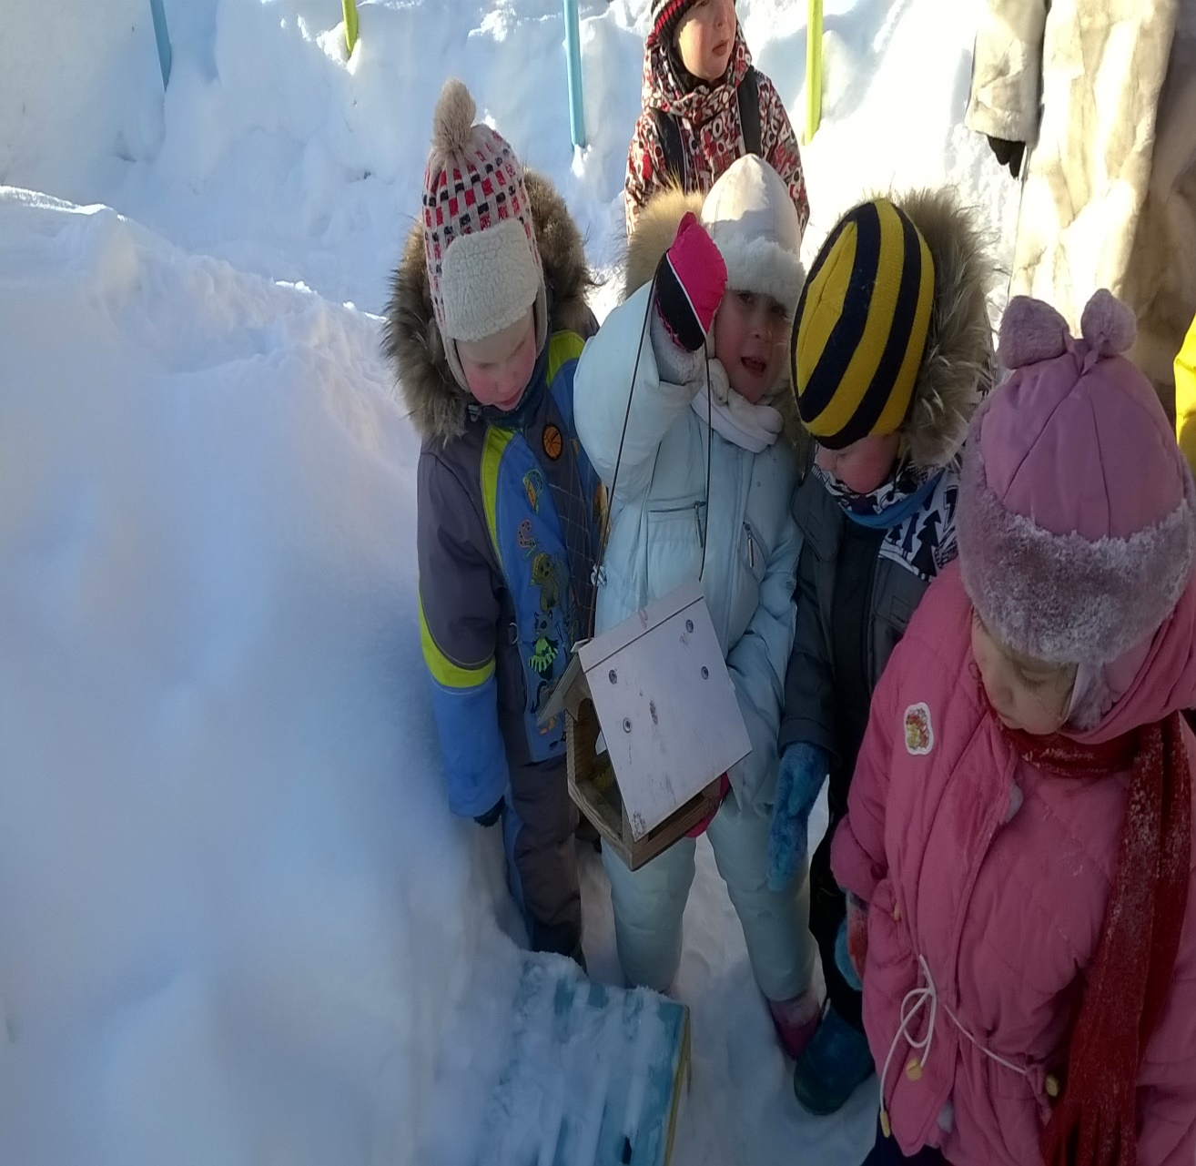
«Здравствуй, зимушка-зима!
Мы для птиц кормушки ставим,
Насыпаем в них корма.

Slide 7
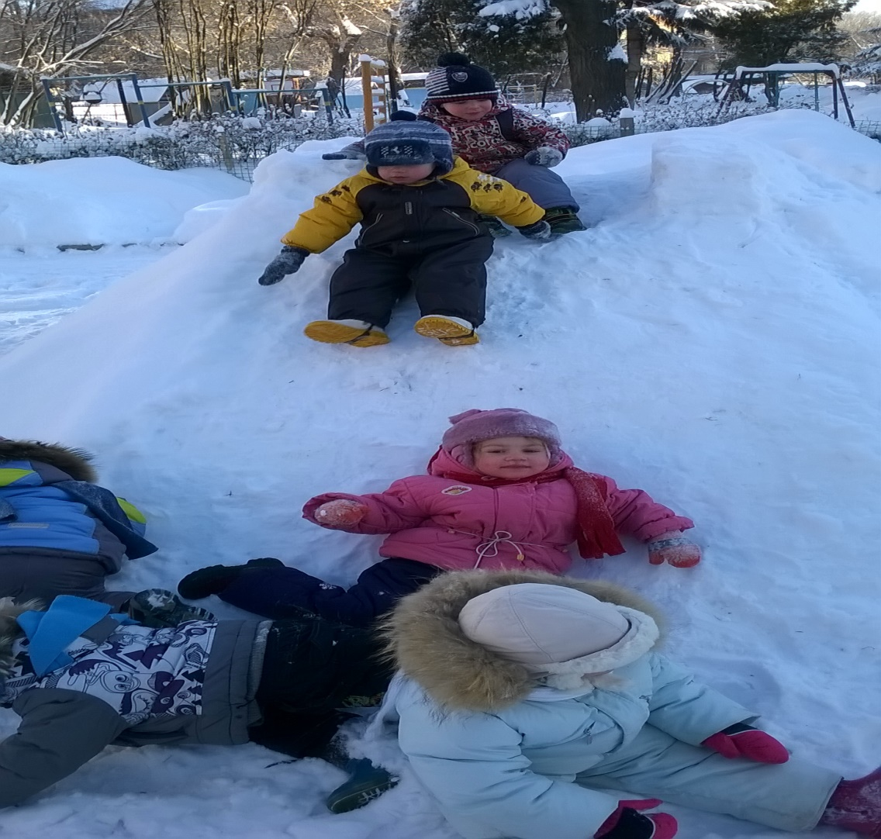
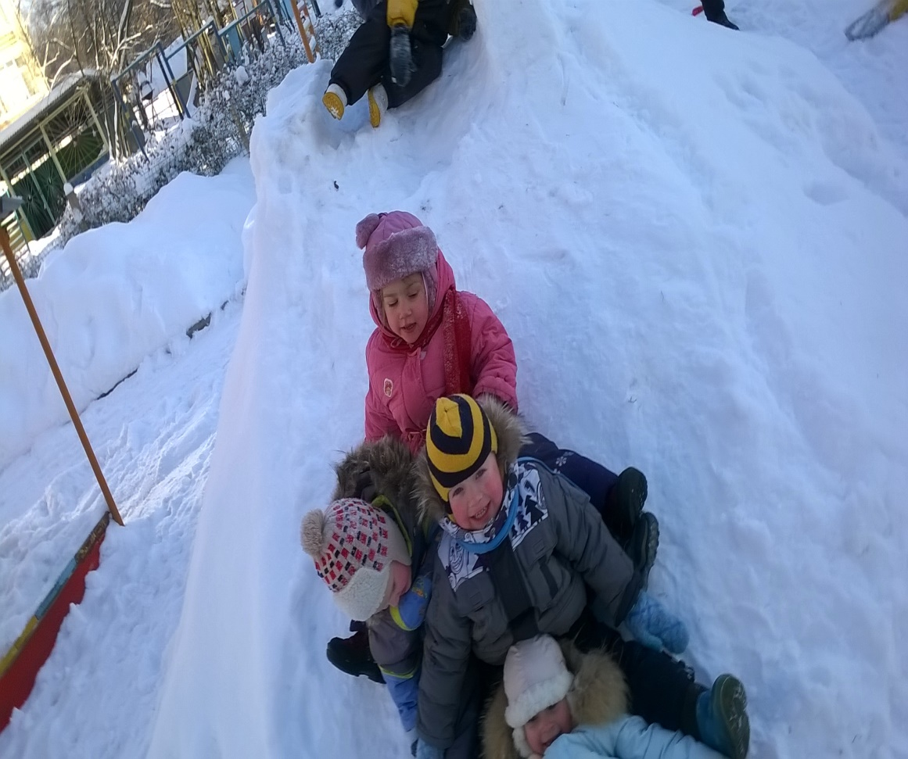
«Мы летим под визг и смех
С горки прямо носом в снег»

Slide 8
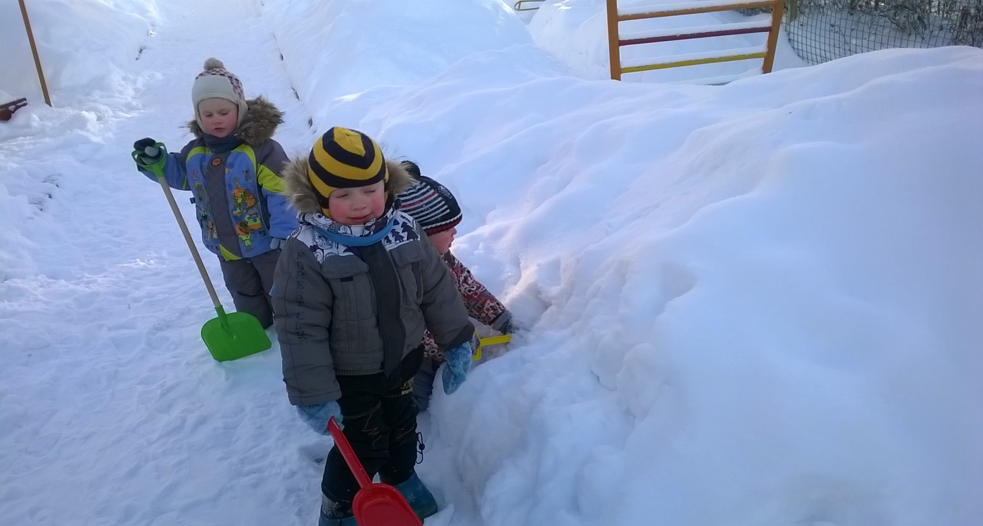
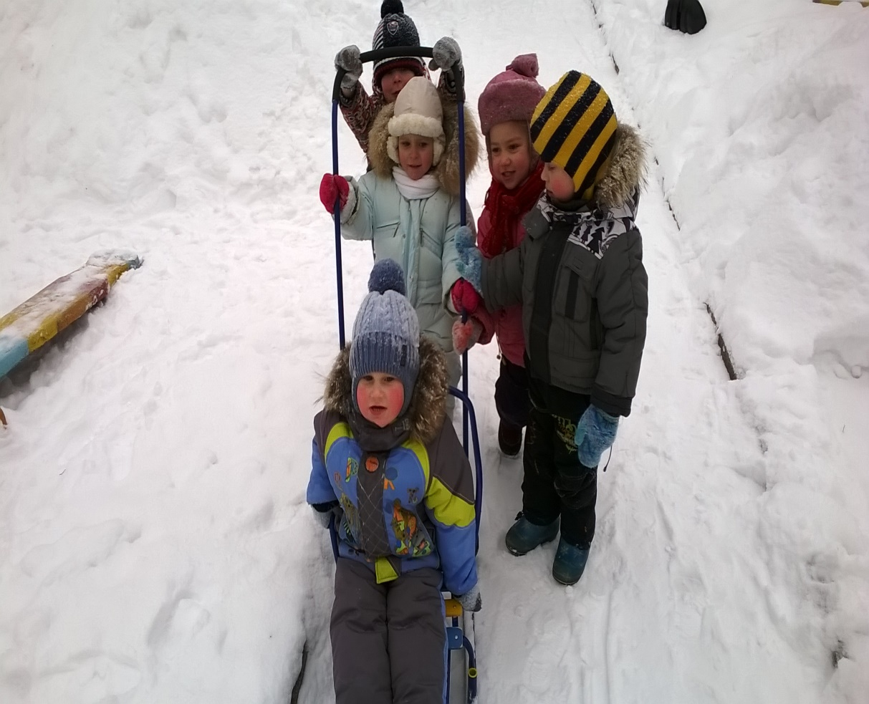
«На санках покатаемся,
В сугробах покопаемся.
Как здорово играть зимой,
Совсем не хочется домой.

Slide 9
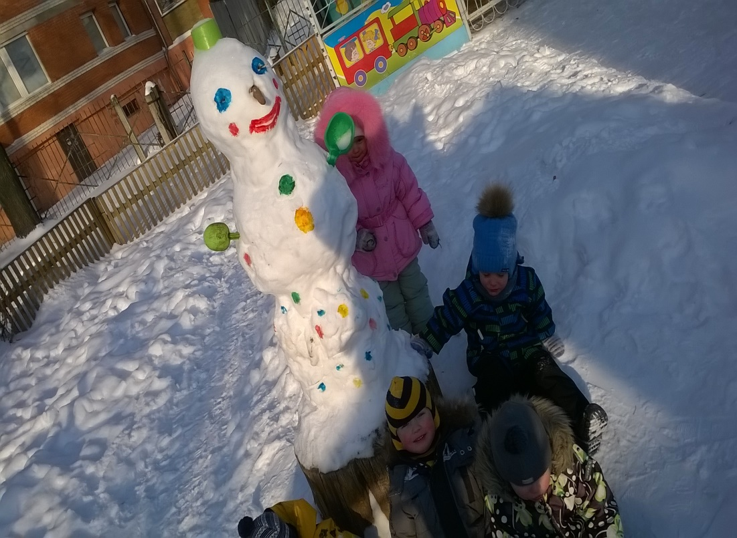
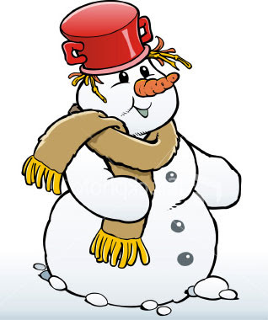
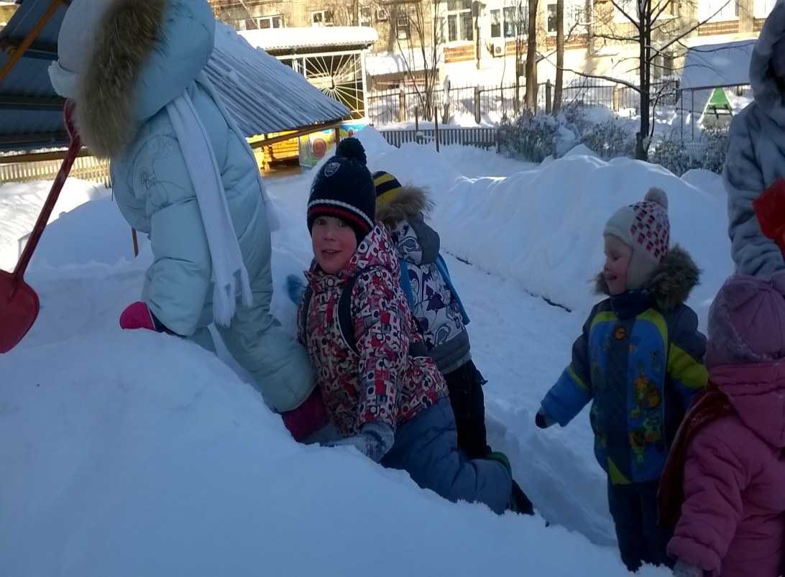
«Любим мы зимой водить
Хоровод у ёлочки
И снеговиков лепить,
И кататься с горочки.»

Slide 10
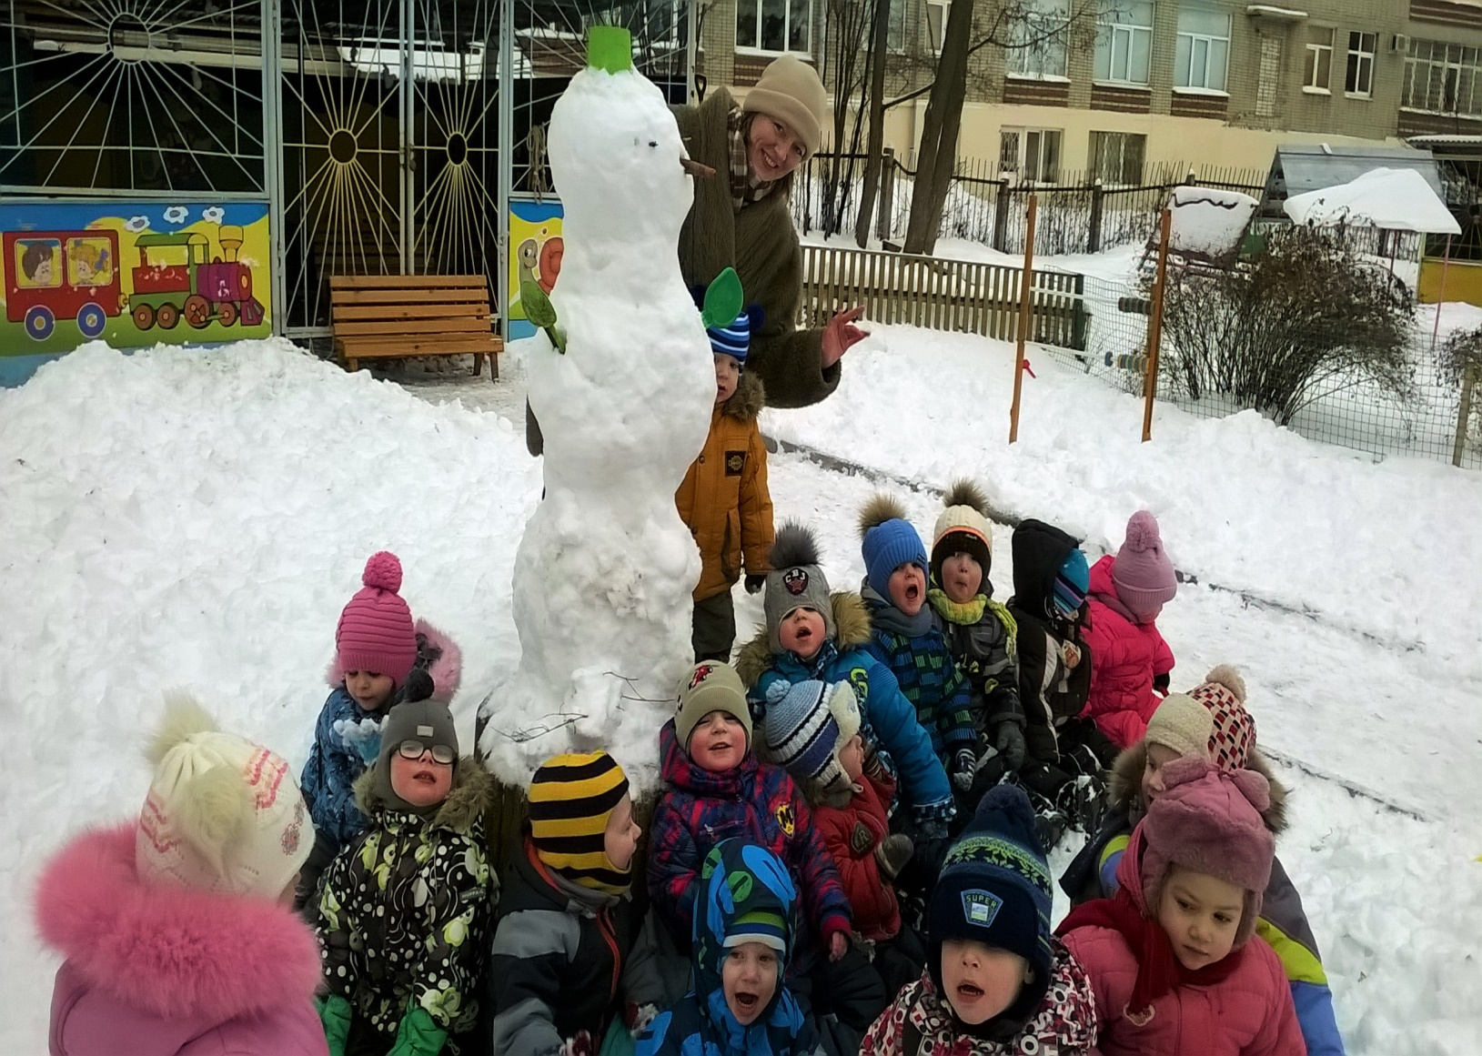
«Зима веселой маской
Заходит к нам в дома
Волшебной, доброй сказкой
Нам кажется зима»

Slide 11
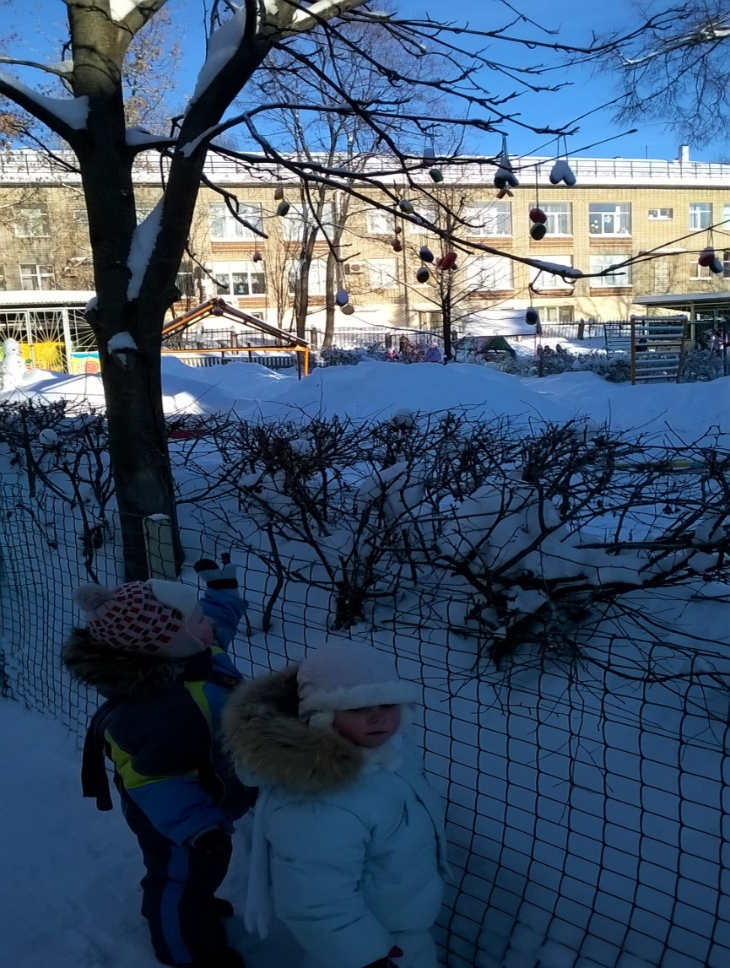
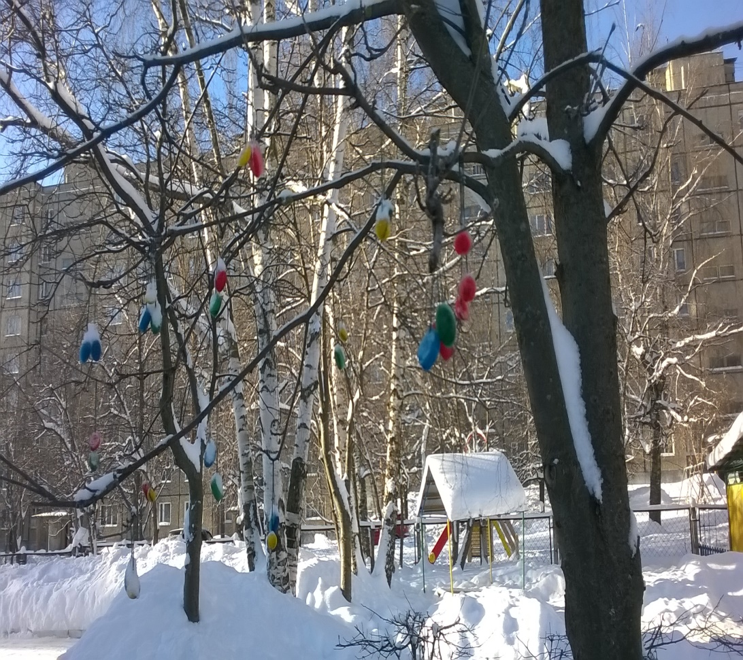
«Мальчик смотрит на ледышки:
«Это , может быть, смешинки?..»
Не поймет он, почему очень весело ему.»

Slide 12

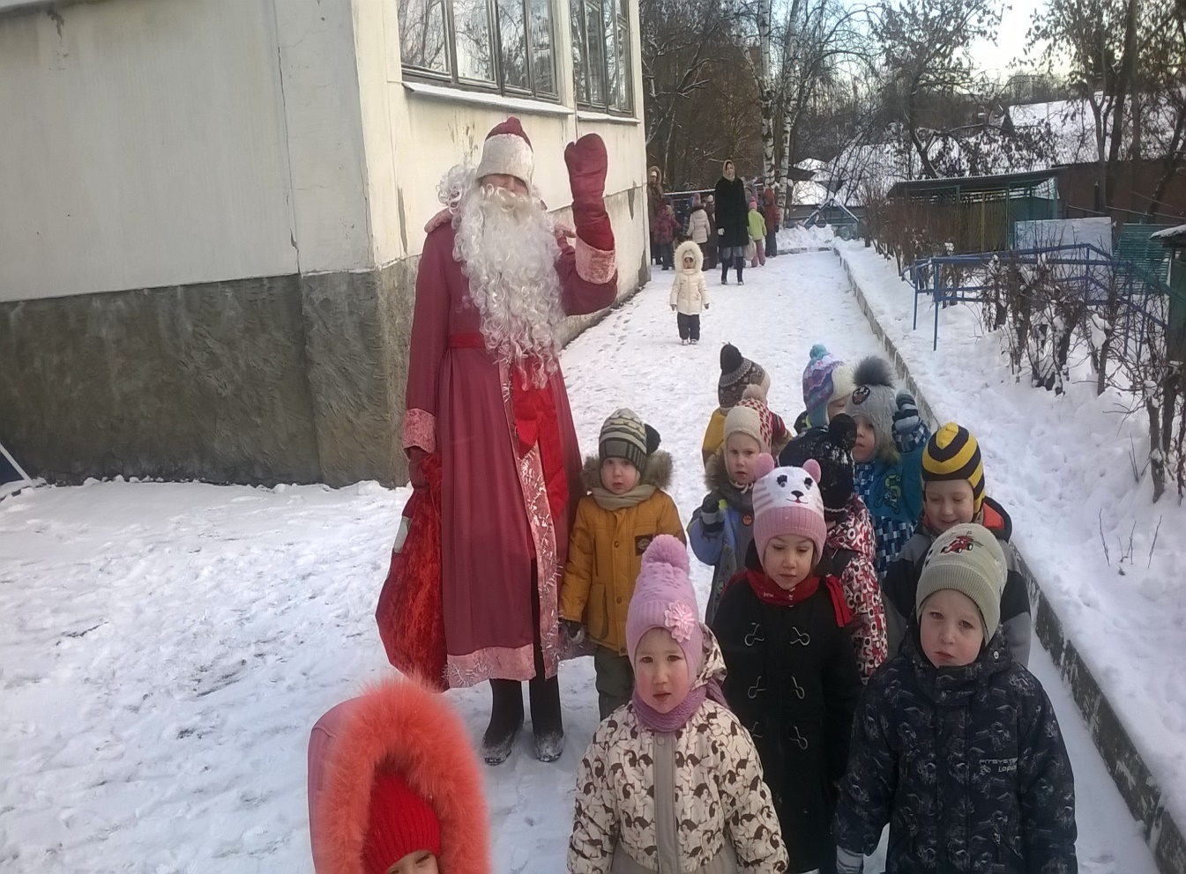
«Пусть румяный Дед Мороз
Привезет подарков воз.
Будем весело плясать,
Вместе Новый год встречать.»

